Slide 1
CSS3 3D

Slide 2
css3 3d指的是什么鬼？
其实还是转换的一种，css3提供了2D转换，也就是前阶段学的transform，里面有位移、缩放、旋转、斜拉，这些个效果都是在2d平面上的效果
那么3d其实就是多了一个维度，也就是多了个坐标轴，你们看：

Slide 3
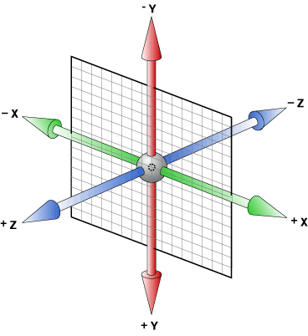
懵逼了吧！
这个金属球是什么鬼
烧烤架即视感
那几个标枪是什么鬼
这个苍蝇拍是什么鬼？？？？？

Slide 4
不要怕，其实这也不就是多了个轴嘛！！！！！
回想一下高考时的数学立体几何体可是最好拿分的大题了，所以这个就是小case了
从现在开始，认真感受一下周围的环境，旁边美丽的女同学，奇怪的方形的电脑，想一想北京标志性建筑物--大秋裤，鸟窝
是不是都很有立体感啊，这可都是3d的模式啊，咱们的钛合金眼是自带3d渲染功能的，和浏览器这种渣渣比起来，可是强大多了，来，一起征服它！

Slide 5
那么什么是3d转换呢，其实咱们的世界中所有所有的一切物质运动都是3d转换啊！！！
拿一张纸，叠成纸飞机，就是3d转换呀
每天从床上躺着死人一样的状态爬起来去吃饭学习，也是3d转换啊
三弟啊，三弟啊，大哥来给你扔肥皂啦！！

Slide 6
言归正传，先来看看三弟转换都有什么鬼方法
1、位移 哇，这个我见过！！！！
2、旋转 哇，这个我也见过！！！！
3、缩放 哇，这个我也见过呀！！！！！
咦，怎么没有斜拉呢，不管了，反正这三个我都见过哎~~~~
三弟：年轻人呀，不要这么狂妄，一会你就知道了，哇哈哈哈哈哈哈哈哈

Slide 7
3d这个东西其实大家就想象成看舞台剧表演~~
一群奇装异服的杀马特在台上演《我与村口理发店王师傅的故事》
假设有一个摄像机，把表演现场直播放到浏览器中，其实浏览器中就是3d的东西，视角是摄像机，内容盛放在浏览器中，是不是就相当于，表演就是在浏览器屏幕后边呀
好了，页面中想做3d效果就需要一个东西，就是盛放3d变换的元素的容器，咱们把它叫做舞台！！！
<div class='stage'></div>
再把门票加在stage的css上
transform-style: preserve-3d 可以不写哦（默认会判断，也就是刷脸）~~
再把座位号提供一下
transform-origin：50% 50%(默认)

Slide 8
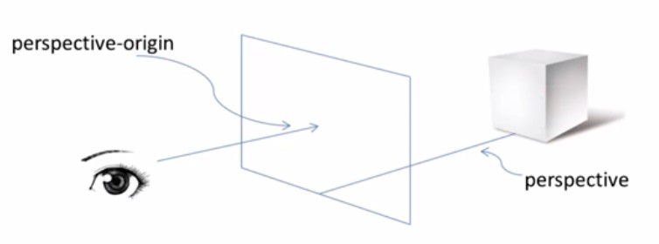

Slide 9
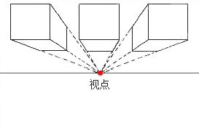
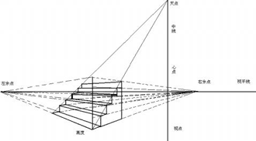
然后咱们去鼓捣摄像机，一个叫做perspective的东东
卧槽，单词好长，记不住，婆死盼客提物
这个东西翻译成中文就是透视，视角，不要管，咱们就叫摄像机！
千万别去百度图片搜前面这两个字
没有透视，不成3D.没有摄像机看什么舞台剧，看书去吧

Slide 10
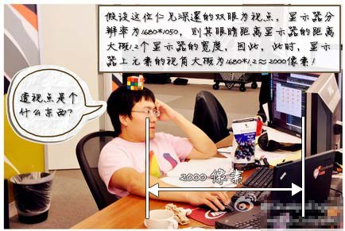
（摄像机）透视点是在浏览器的前方，没见过晚会专门拍主持人后脑勺的！！！
一个显示器中有张美女图片，应用了3D transform，同时，该元素或该元素父辈元素设置的perspective大小为2000像素。则这张美女多呈现的3D效果就跟你本人在2000px外看到的真实效果一致！！

Slide 11
perspective: 1000px;
总之呢，就是四个字，近大远小

Slide 12
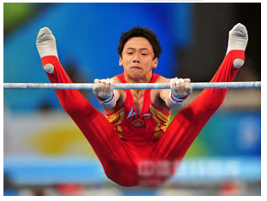
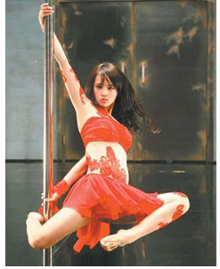
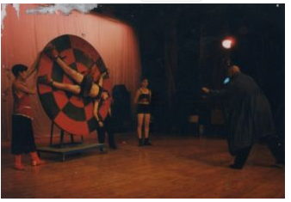
先来看看3d旋转，三弟跳钢管舞、翻跟头~~~~~
3D transform中有下面的方法：
rotateX( angle )
rotateY( angle )
rotateZ( angle )
rotate3d(x,y,z,a)
rotate3d()中取值说明：
x：是一个0到１之间的数值，主要用来描述元素围绕X轴旋转的矢量值；
y：是一个０到１之间的数值，主要用来描述元素围绕Y轴旋转的矢量值；
z：是一个０到１之间的数值，主要用来描述元素围绕Z轴旋转的矢量值；
a：是一个角度值，主要用来指定元素在3D空间旋转的角度，如果其值为正值，元素顺时针旋转，反之元素逆时针旋转。

Slide 13
再来看三弟位移，各种扭秧歌，魔鬼的步伐，摩擦摩擦
transform: translate3d(30px,30px,800px)
transform:translateZ(800px) translateX(30px) translateY(30px);
transform:translateZ(800px) translate(30px,30px);

Slide 14
三弟的变大变小的那个金色的棒棒，在这里其实并不太管用了
scale3d 不能自己单独使用，需要配合其他变换效果一起使用，先使用scaleZ，再使用其他效果 （并没有什么卵用）实现透视效果
transform: scaleZ(10) rotateX(45deg);

Slide 15
摄像头拍下的东西有时候是看不见的，这个就叫盲点~~~
所以咱们再来看看摄像机
perspective写法有两种情况：
一、写到父元素
属性值：属性值
perspective: 1200px;
二、写到子元素，起效果的那个元素
transform:perspective(1200px) translateZ(300px) translate(30px,30px);

Slide 16
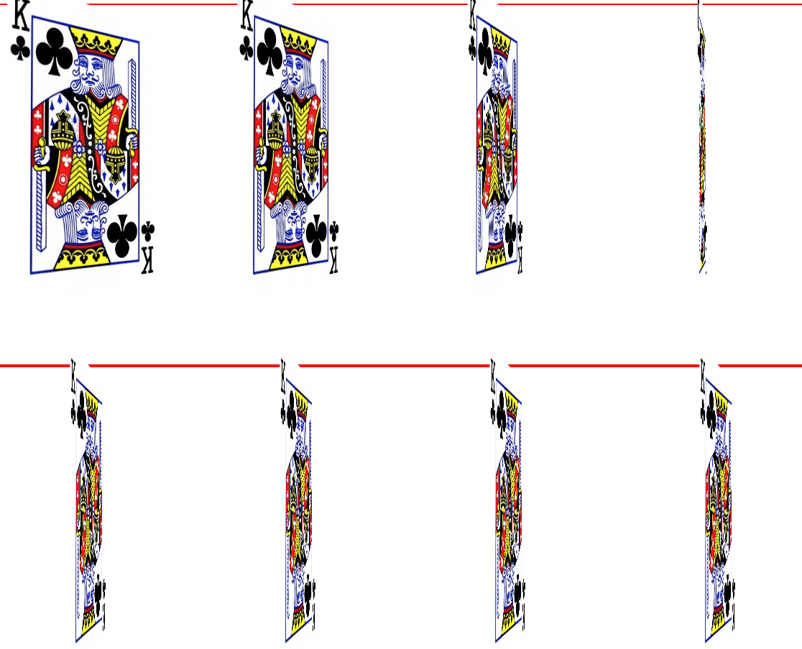
http://www.zhangxinxu.com/study/201209/transform-perspective-same-rotate.html

Slide 17
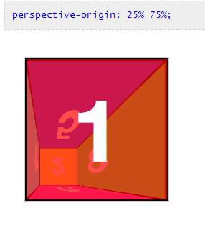
再来看看这个东西perspective-origin
其实就像相机对焦一样，就是三弟眼睛瞄的那个地方所呈现的样子

Slide 18
各位，再看一个东西哈，最后一个啦~~~
backface-visibility
backface-visibility 属性定义当元素不面向屏幕时是否可见。
visible 背面是可见的。
hidden 背面是不可见的。

Slide 19
所以，这其实是一个，三弟看杀马特舞台剧的故事

